Slide 1
Қазақ әдебиеті
Шәкәрім Құдайбердіұлы «Еңлік-Кебек» дастаны

Slide 2

Бүгінгі сабақта :
-Шығармадағы материалдық және рухани құндылықтарды заманауи тұрғыда салыстырасыздар;
- жаңашылдығына баға бересіздер.

Slide 3
Тірек сөздер:
көркем шығарма, материалдық және рухани құндылықтар, заманауи , жаңашылдық

Slide 4
1-тапсырма
«Еңлік-Кебек» дастанының заманауилығы мен жаңашылдығы неде?
а. Дәстүрге бай
ә. Поэмада рулар, олардан шыққан тарихи тұлғалар аталады
б. Жер-су атауларының мол кездесуі
в. Ескі салт-дәстүрді бұзу
г. Ата-ана разылығы

Slide 5

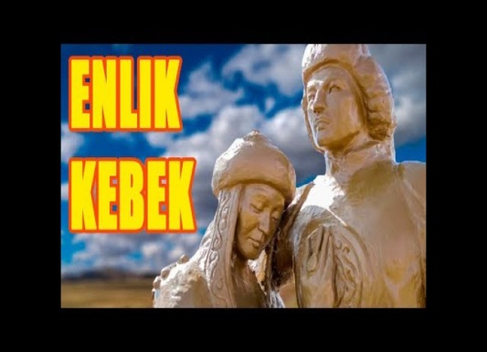
Ықтимал жауап
а. Дәстүрге бай ә. Поэмада рулар, олардан шыққан тарихи тұлғалар аталады б.Жер-су атауларының мол кездесуі в. Ескі салт-дәстүрді бұзу г. Ата-ана разылығы

Slide 6
2-тапсырма
Берілген үзіндідегі рухани құндылықты анықтап, қазіргі заманмен салыстырыңыз
Бағалау критерийі | Дескриптор
Шығармадағы рухани құндылықтарды заманауи тұрғыда салыстырып, жаңашылдығына баға бере алады. | Шығармадағы рухани құндылықтарды заманауи тұрғыда салыстырады;
 | шығарманың жаңашылдығына баға бере алады.
 | өз ойын сенімді жеткізеді.

Slide 7
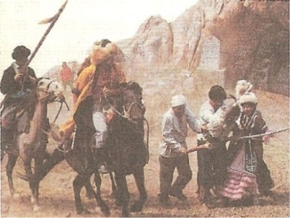
.
Еңліктің соңғы аманаты
Орындалмаған аманат
«Ей, жұртым! Бір-екі ауыз сөз айтайын, Әйтеуір өлтіруің тұр ғой дайын. «Өлерде үш тілек бар» деуші еді ғой, Құдай үшін берсеңдер, мен сұрайын: Кебекпен мені азғана араздастыр, Өлген соң бірге қосып таспен бастыр. Мына бала — Тобықты баласы ғой, Мұны өлтірме, Кеңгірбай биге тапсыр». «Үш тілегін алсын» деп жұрт кеңесті, «Бердік» деп екеуінің қолын шешті. Құшақтасып сүйісіп, қош айтысып, «Ал, енді өлтіре бер, мейлің» десті.
Екеуінің мойнына арқан салып, Екі аттың құйрығына байлап алып, «Матайлап» ұран салып шауып-шауып, Өлтіріп бір төбеге қойды апарып. Тастады бесігімен баласын да, Обалға өшіккен ел қарасын ба? Еңлік–Кебек моласы бүгін де бар Таймақ пен Ералының арасында. Надан жұрттың болады діні қатты, Қабекеңе тапсырмай аманатты, Шеткі Ақшоқы басында қалған бала Шырқырап күн батқанша жылап жатты. Жуантаяқ баланы түнде білді, Түн ішінде жиылып атқа мінді. Таң ата келіп іздеп таба алмады, Қисыны – біреу ұрлап кеткен сынды...

Slide 8
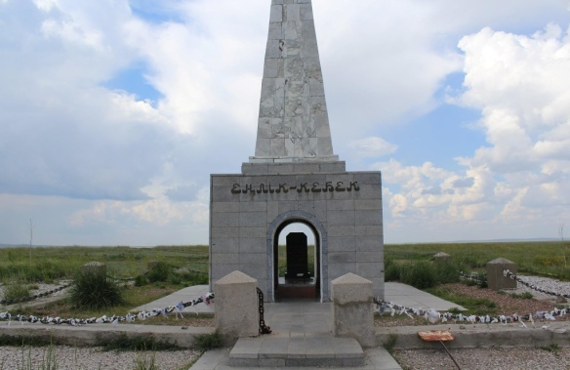
Ықтимал жауап
.
Аманатқа жасалған қиянат
Яғни, Еңліктің «тілегін бердік» деген жұрттың уәде құдай аты екендігіне мән бермей, баланы төбе басында қалдырып кетуі.
Қазақта аманатқа ешқашан қиянат жасалмаған, ол орындалған. Шығармада Еңліктің соңғы тілегін орындалмады.
Біздің заманымызда да “аманаттың ”ұмытылып кететіндігін баса айтуға болады. Автор шығарма арқылы кейде қызу қандылықпен ең басты нәрсені кейін аңғаратынымызды айтқысы келді ме екен?!
Кім білсін...

Slide 9
3-тапсырма
Еңлік пен Кебектің шыққан ортасына өзіндік баға беріңіз.
Еңліктің шыққан ортасы | Кебектің шыққан ортасы
Атым — Еңлік, мына шал — менің әкем, Малы көп, бірақ еркек баладан кем. Жасында бұл да өзіңдей батыр еді, Қор болып, осы күнде әркімге жем. Нағашым — байжігітте ер Қабанбай, Шешемді де берген жоқ бай таба алмай. Ес білмейтін ескіге кез болыппын, Жайды білер жақсыға қосақталмай. | Ту тіккен Тобықтының қос басшысы — Жуантаяқ Тоқтамыс деген кісі. Жамағайын жақыны сол кісінің Бар екен Кебек деген бір інісі. Ол Кебек мықты болған жас басынан, Тоқаң да тастамайды өз қасынан. «Жасы бала болса да, жаны отты» деп, Артық көріп не сабаз жолдасынан.

Slide 10
.
Ықтимал жауап
Еңліктің шыққан ортасы | Кебектің шыққан ортасы
-Қыздан сорлы бола ма бұл жалғанда, Кез болмаса өзінің сүйер теңі?- деп, сүйгеніне қосылғысы келген, өзіне қорған іздеген шарасыз қыз; -Кезінде батыр болғанымен, ат ұстары жоқтығынан әркімге жем болып, қор боп отырған әке; Сондықтан, Еңліктің әрекетін - жар ғана емес, өзіне қорғаныш іздеуі деп айтуға болады | Тобықтының басшысының інісі ; Он бесінде аты шыққан , елге танылған жігіт; Ел қамы үшін өлуге даяр, жауға батыл, жақынға әдепті жан; Өзінен пана іздеген қызға қорған бола білді. Берген уәдесін орындап, басын бәйгеге тікті

Slide 11
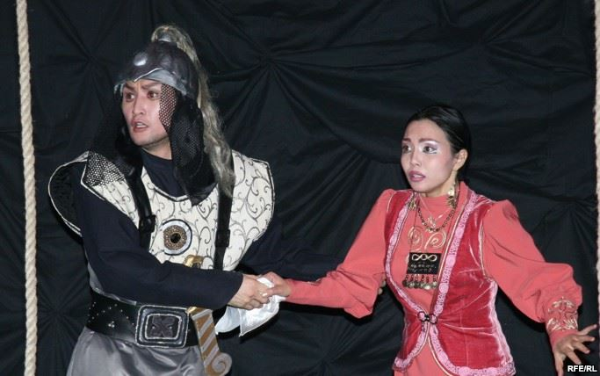
4-тапсырма
Интервью-тест
Еңліктің қандай қасиеттері ұнады?
Қазіргі таңдағы қыздардың бойынан қандай қасиеттерді көргіңіз келеді?
Кебектің қандай қасиеттері ұнады?
Қазіргі таңдағы жігіттердің бойынан қандай қасиеттерді көргіңіз келеді?

Slide 12
Ықтимал жауап
Еңліктің қандай қасиеттері ұнады? | Өткір мінезі , өз құқығын қорғағысы келуі , ақылдылығы
Қазіргі таңдағы қыздардың бойынан қандай қасиеттерді көргіңіз келеді? | Биязылық, адалдық , өзіне сенімділік
Кебектің қандай қасиеттері ұнады? | Уәдеге беріктігі, қайсар мінезі, адамгершілігі
Қазіргі таңдағы жігіттердің бойынан қандай қасиеттерді көргіңіз келеді? | Кебектің бойындағы қасиеттер , табандылық , уәдеге беріктік

Slide 13
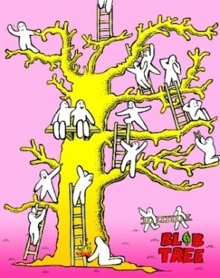
Рефлексия «Блоб ағашы»
Бұл сабаққа дейін ___бұтағында болдым деп ойлаймын. Өйткені ... ...
Жұмыс барысында ___ бұтаққа жеткенімді байқадым.
Оның себептері ... ... ...
Бөлім соңында ___ тұстан орын алғанымды байқадым. Оның мынадай дәлелдері бар...

